Slide 1
Nhiệt liệt chào mừng các thầy cô về dự giờ thăm lớp Đề tài: Đếm đến 4, nhận biết chữ số 4, mối quan hệ hơn kém trong phạm vi 4. Giáo viên: Nguyễn Thị Thái

Slide 3
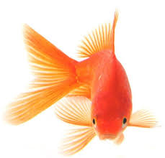
4
4
1
2
3

Slide 5
Trò chơi: 1
Về đúng ao

Slide 6
Trò chơi: 2
Thử tài thông minh

Slide 7
Cảm ơn các cô đã về dự giờ thăm lớp

